Slide 1
로또 참여 마감
Klaytn Block Number K
“순서도”
Klaytn Block Number =K-1
K-1 시점의 Timestamp = T,
T 시점+ 10분의 eth block Number = N
Klaytn Block hash
N-1 번 eth 블록의 Hash
N+1 번 eth 블록의 Hash
XOR 연산 및 SHA3함수로 랜덤 생성
당첨번호 도출

Slide 2
Hash
Hash
XOR
Hash
Klaytn Block Hash
ETH Block Hash
XOR
Random Source
Hash
Hash
XOR
Hash
Klaytn Block Hash
ETH Block Hash

Slide 3
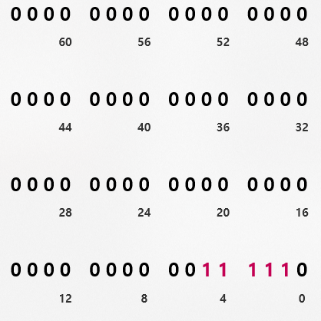
1
2
3
4
5
2 ¹
2 ²
2 ³
2 ⁴
2⁵
62

